Slide 1
„Od Technika do Europejczyka. Nowe doświadczenia- większe możliwości”

Slide 2
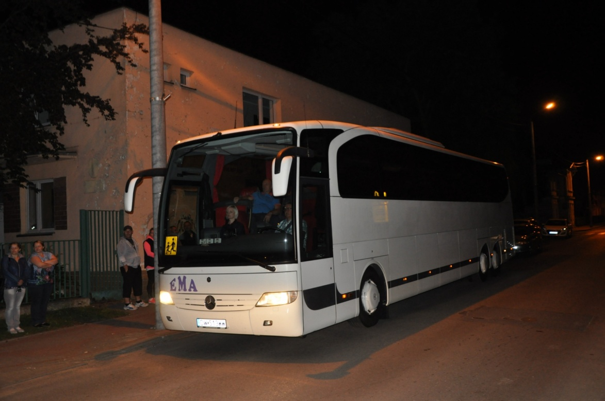
WYJAZD
Wyjechaliśmy 27.08.2017 r. około godziny 3:30 z Prabut. Celem wyjazdu było odbycie dwutygodniowego stażu w niemieckich przedsiębiorstwach branży informatycznej, mechanicznej i handlowej w Schkeuditz, Leipzig i Halle.

Slide 3
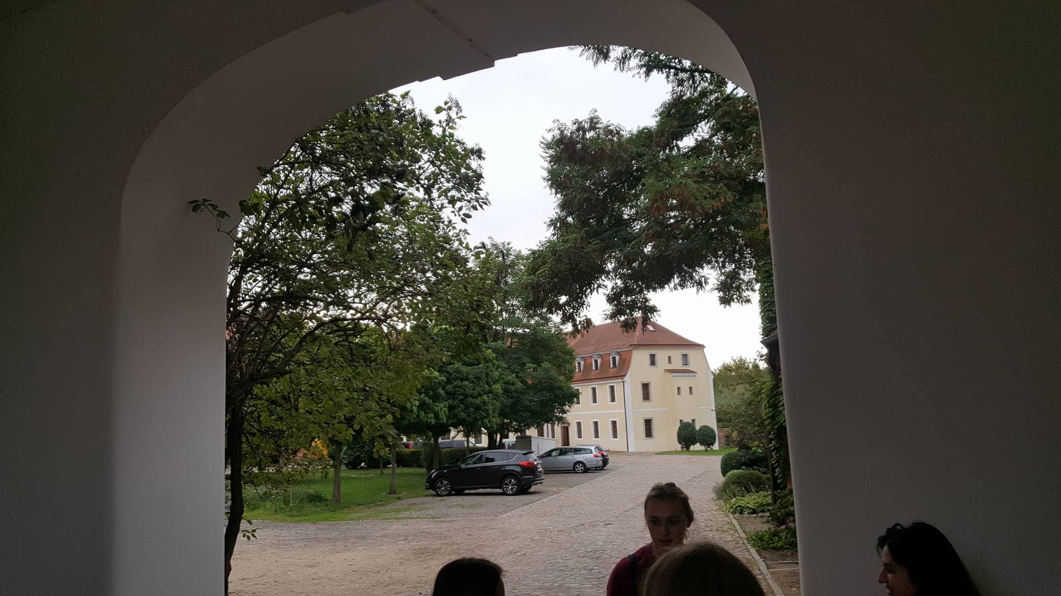
Dotarcie na miejsce
Po długiej i męczącej podróży dotarliśmy na miejsce naszego pobytu. Zostaliśmy przydzieleni do pokoi i oprowadzeni po ośrodku, przy czym Pani odtworzyła nam regulamin ośrodka.

Slide 4
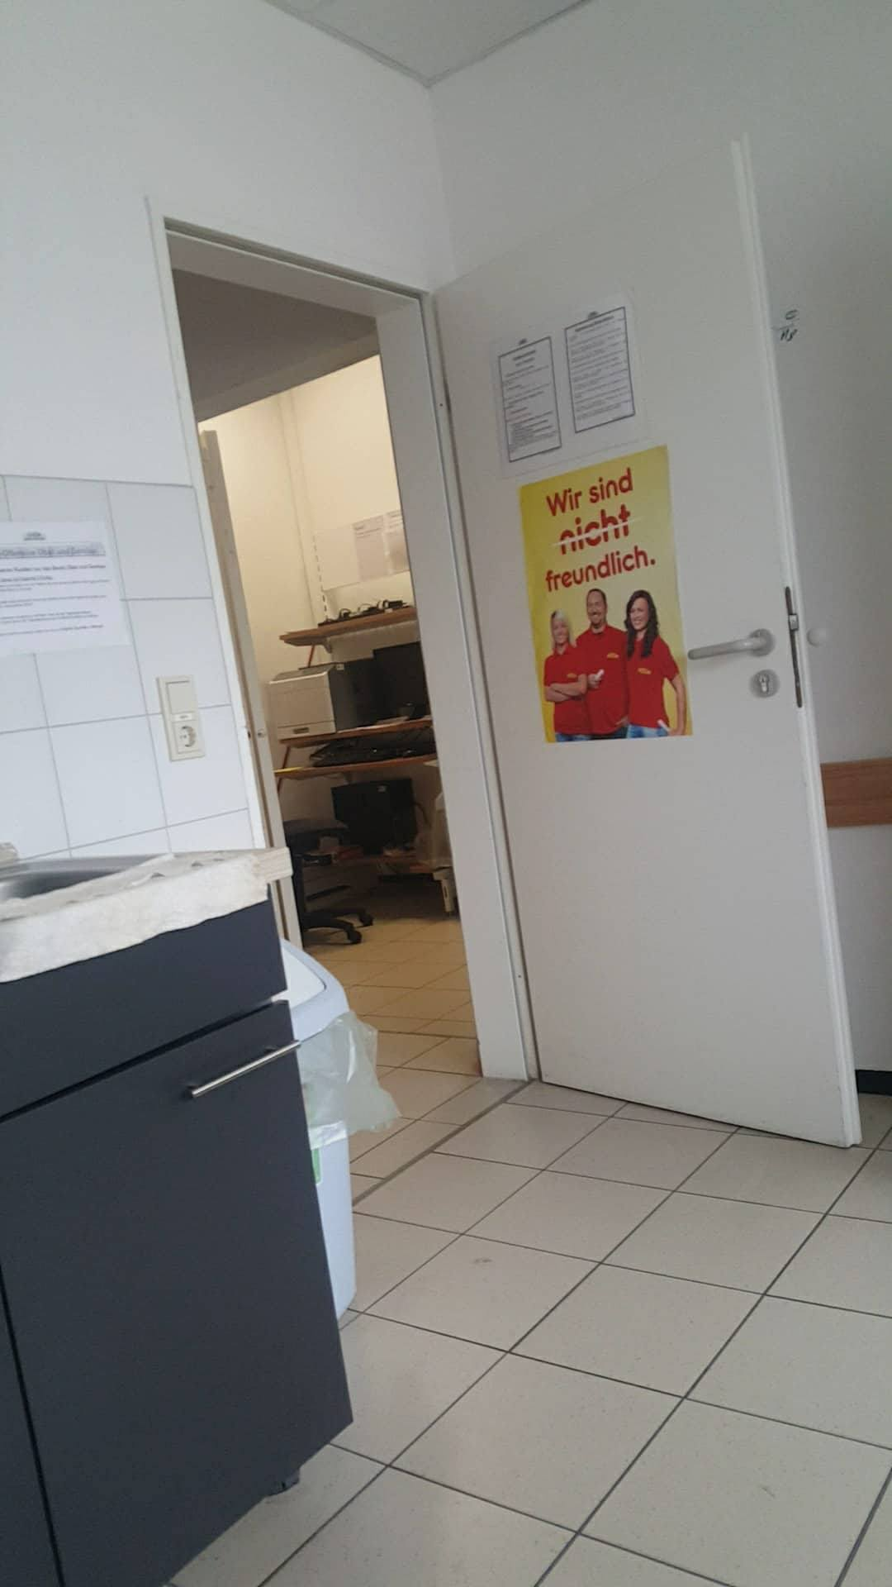
Praktyki, czas wolny i wycieczki
Informatycy i mechanicy byli w jednym miejscu pracy. Natomiast handlowcy zostali rozdzieleni na dwuosobowe grupy i przydzieleni do poszczególnych sklepów Netto. Większość znajdowała się w Halle, jednak kilka osób musiało jechać w drugą stronę, do Leipzig.

Slide 5
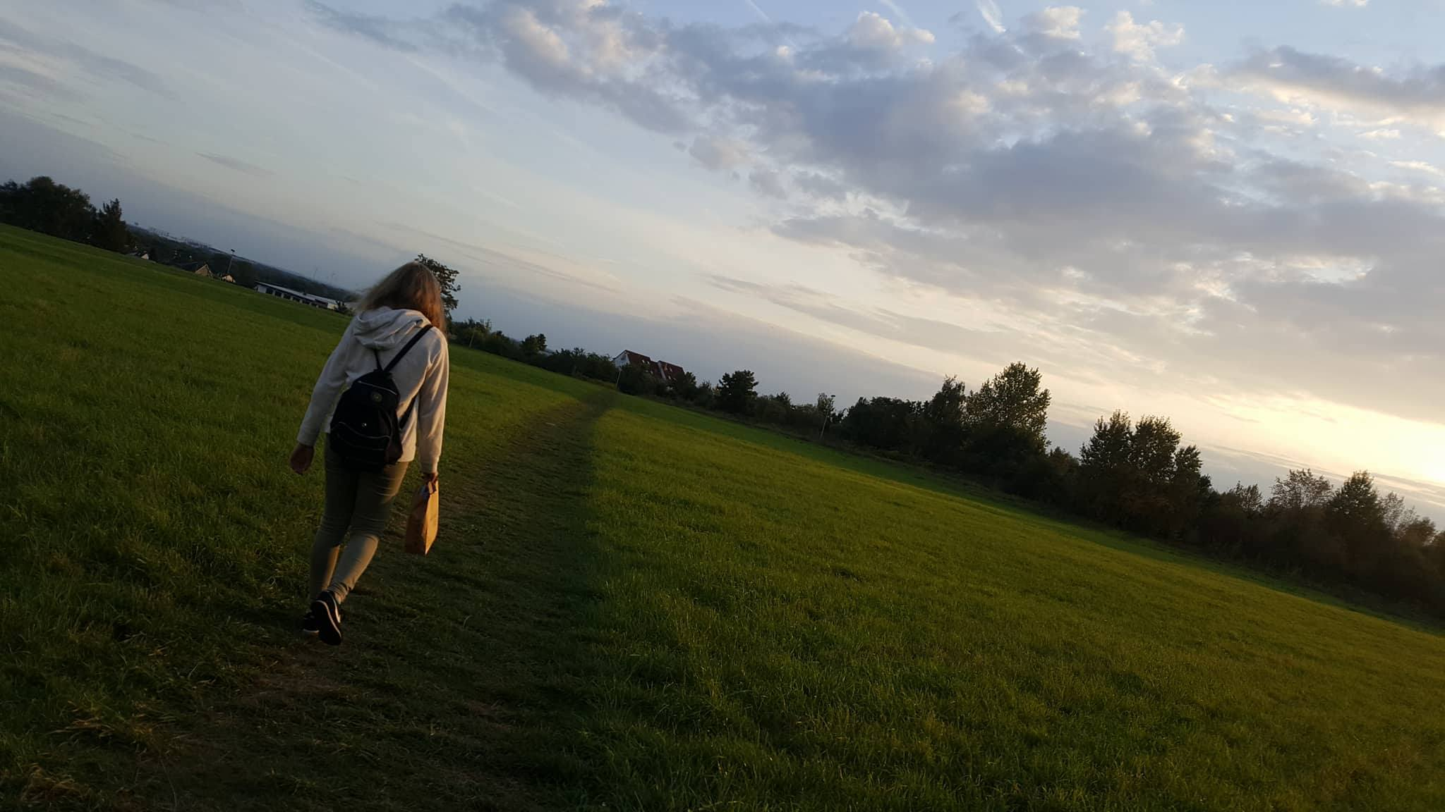
Żeby dojechać do swoich pracodawców, każdy musiał dojechać najpierw pociągiem, a następnie tramwajem. Po czym był kawałek marszu. Jednak zanim wsiedliśmy do pociągu, codziennie czekała nas dość długa trasa do niego. Szczególnie po 6 godzinach pracy, a czasami ciut dłużej droga ta była męcząca.

Slide 6
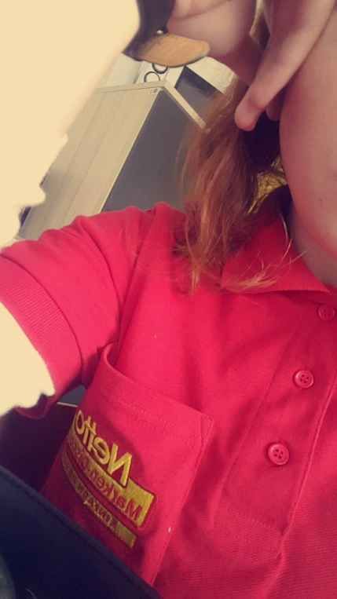
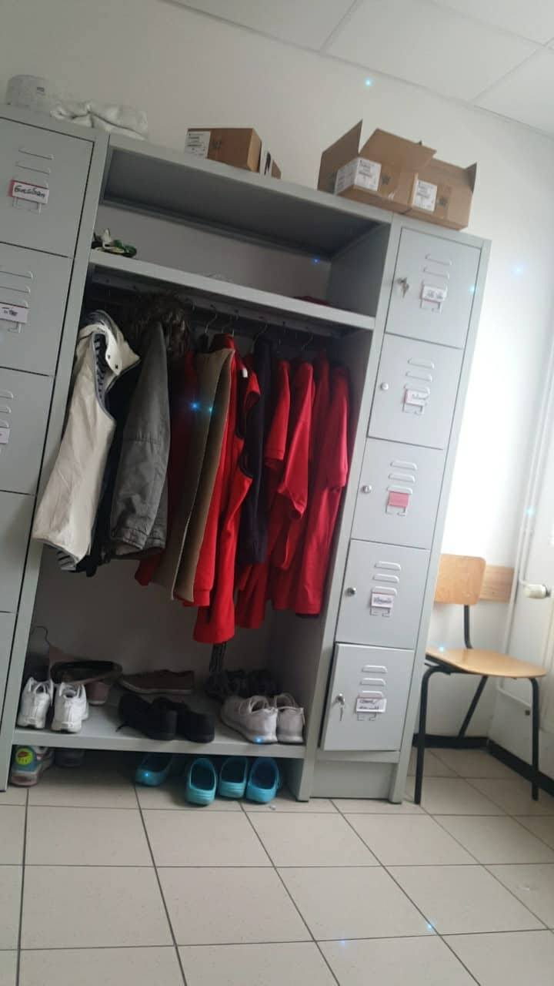
Na samych praktykach musieliśmy wykładać towar, co nie zawsze było łatwe z powodu ciężkich przedmiotów. Wkładanie butelek po piwach do skrzynek czy mycie półek sklepowych także należało do naszych codziennych czynności. Przerwa trwała 30 minut, podczas której mogliśmy coś zjeść.

Slide 7
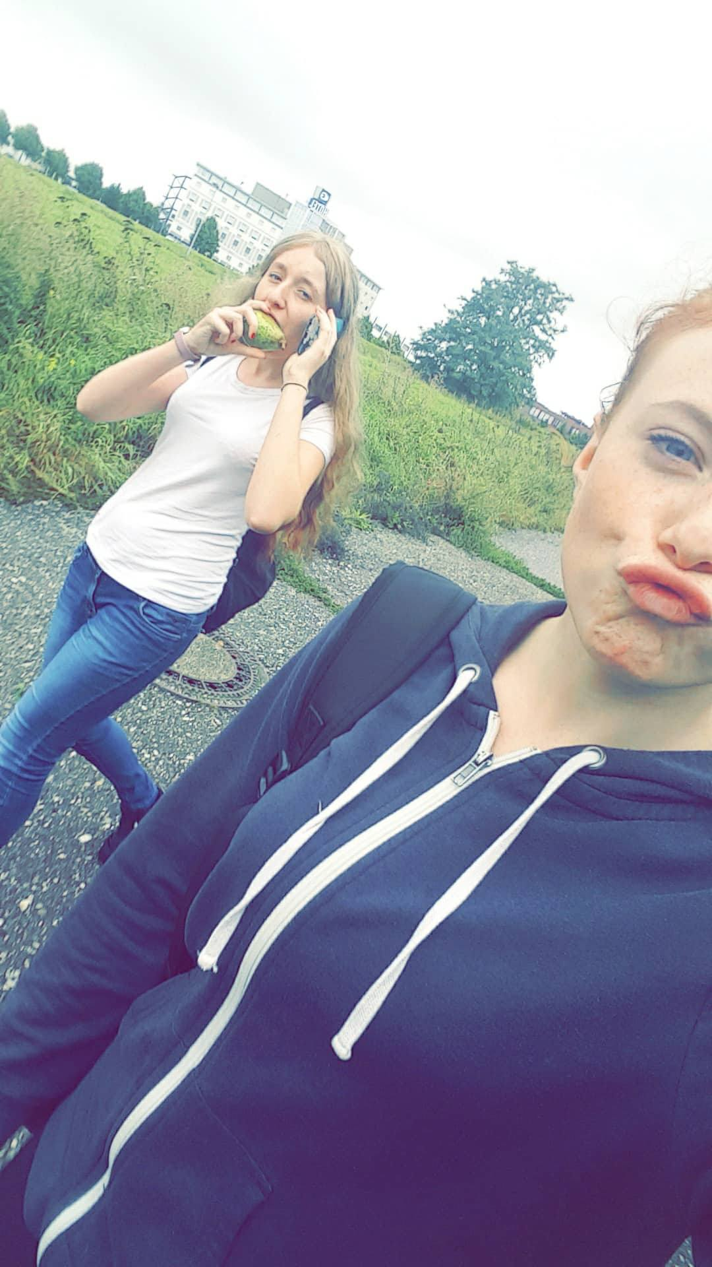
Po pracy, wracaliśmy grupkami na ośrodek. Odpoczywaliśmy, a potem mieliśmy czas wolny. Czasami spędzaliśmy go w pokojach, a czasami graliśmy z opiekunami w siatkę.

Slide 8
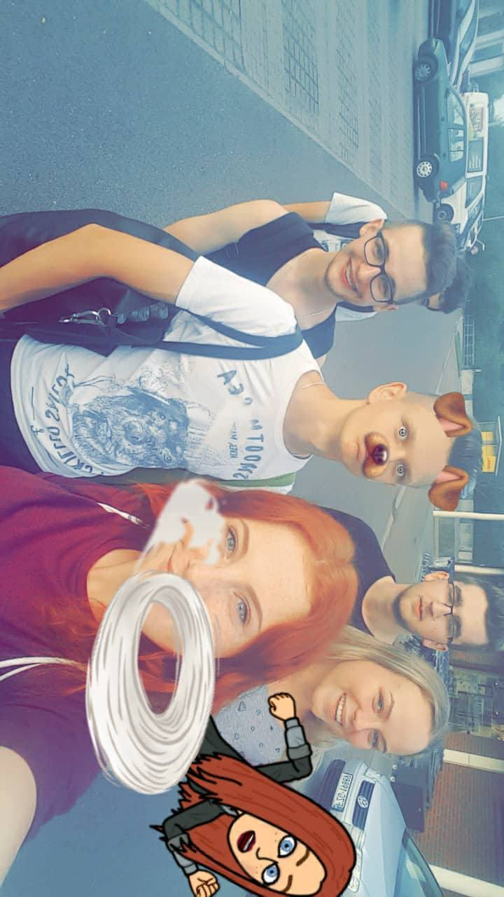
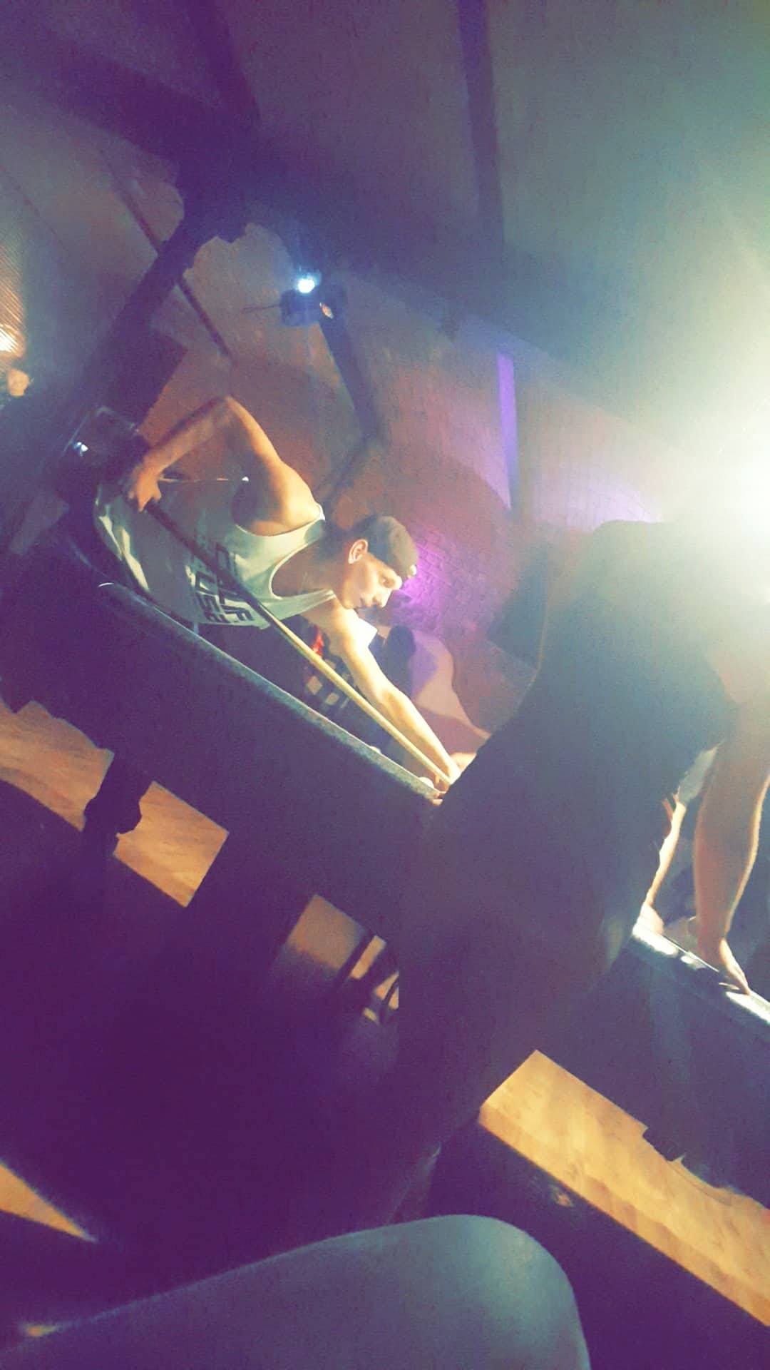
Wychodziliśmy na spacery, a przy okazji do pobliskich sklepów. Wieczorami mogliśmy pobawić się w klubie.

Slide 9
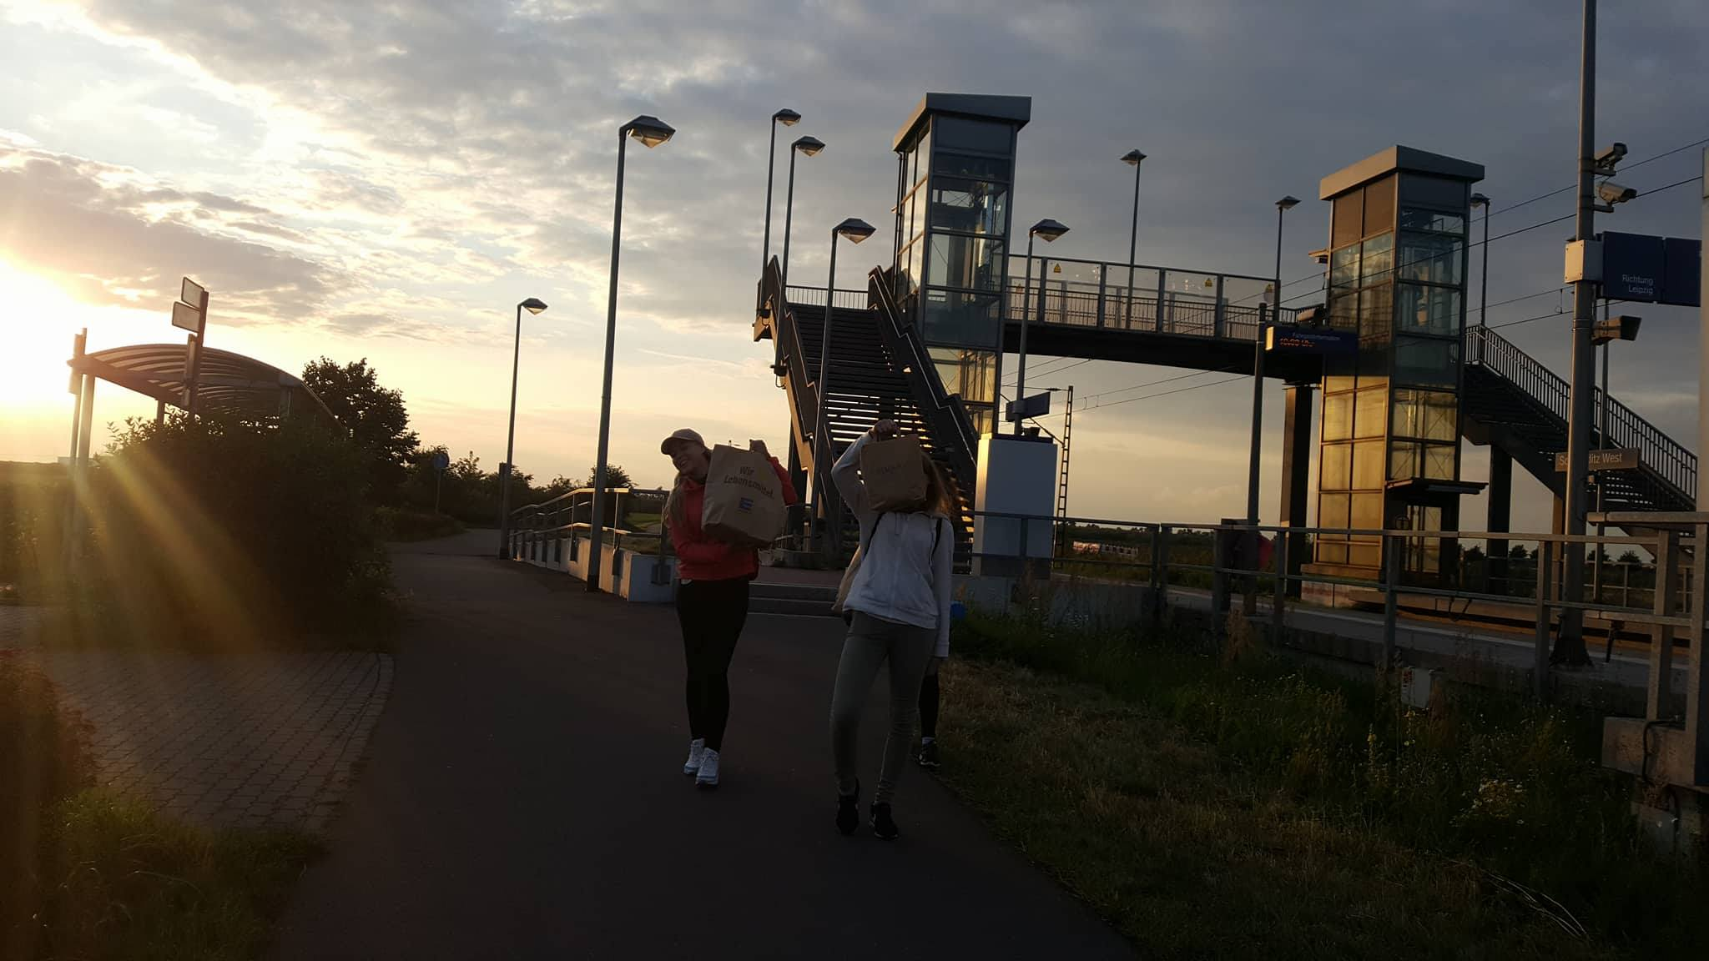
Zdarzało się też, że wybieraliśmy się do Leipzig na zakupy. Nie brakowało przy tym przygód, jedną z nich było pomylenie pociągu i brak na trasie naszego przystanku. Najadłyśmy się strachu, jednak wróciliśmy na ośrodek bez większych problemów. ☺

Slide 10
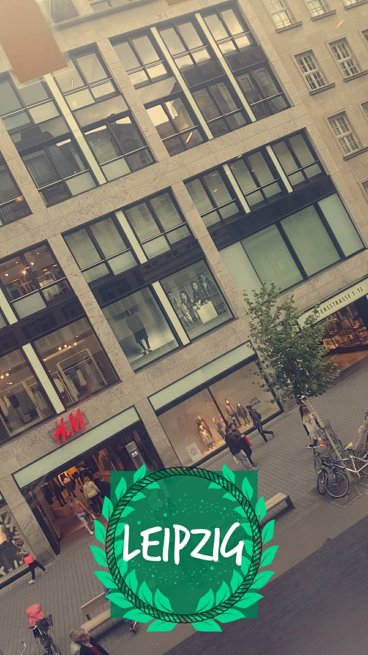
Największym atrakcjami okazały się jednak wycieczki. Najpierw zwiedziliśmy Leipzig, potem Berlin no i Drezno. Mimo szybkiej pobudki co do wyjazdu w te miejsce i tak byliśmy zadowoleni.

Slide 11
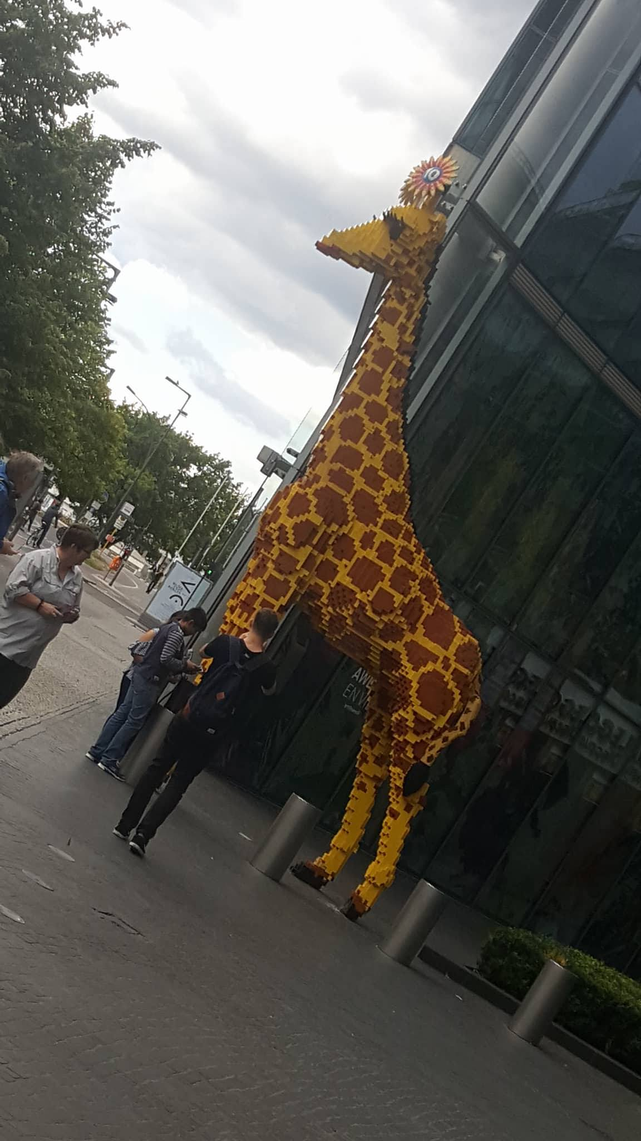
Berlin to bardzo nowoczesne i duże miasto. Jego zwiedzenie i posłuchanie o nim, zagospodarowało sporo czasu. Ale było warto! ☺

Slide 12
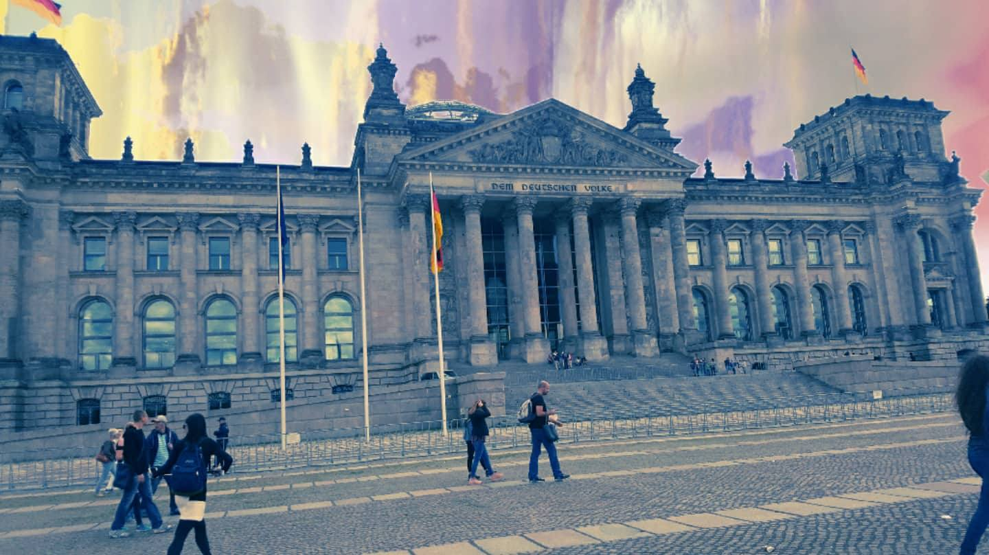
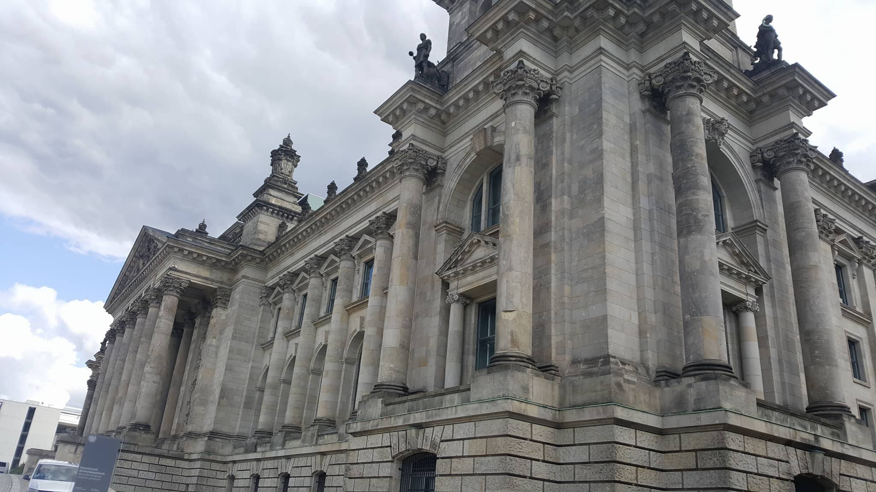

Slide 13
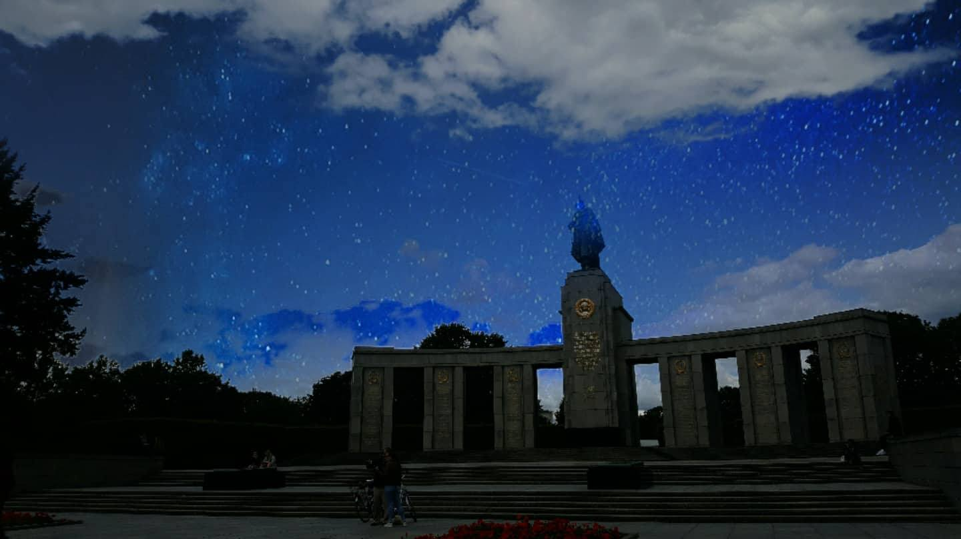

Slide 14
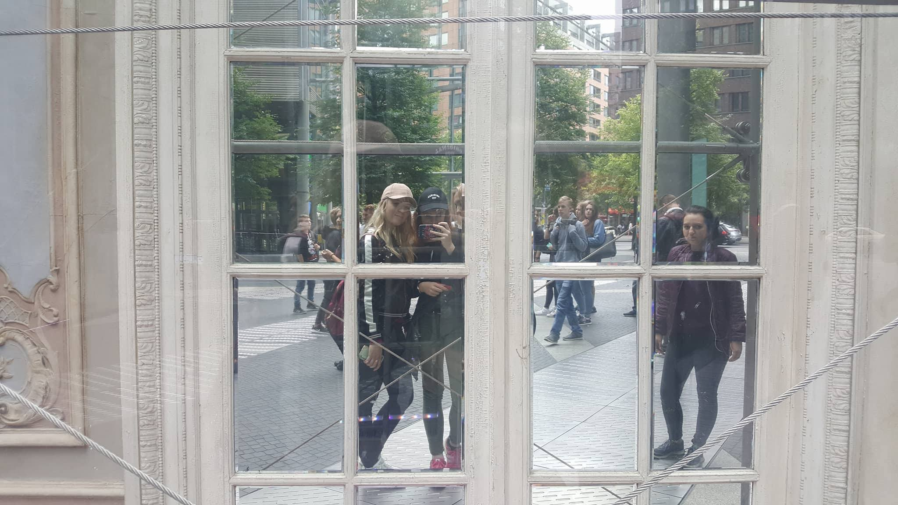

Slide 15
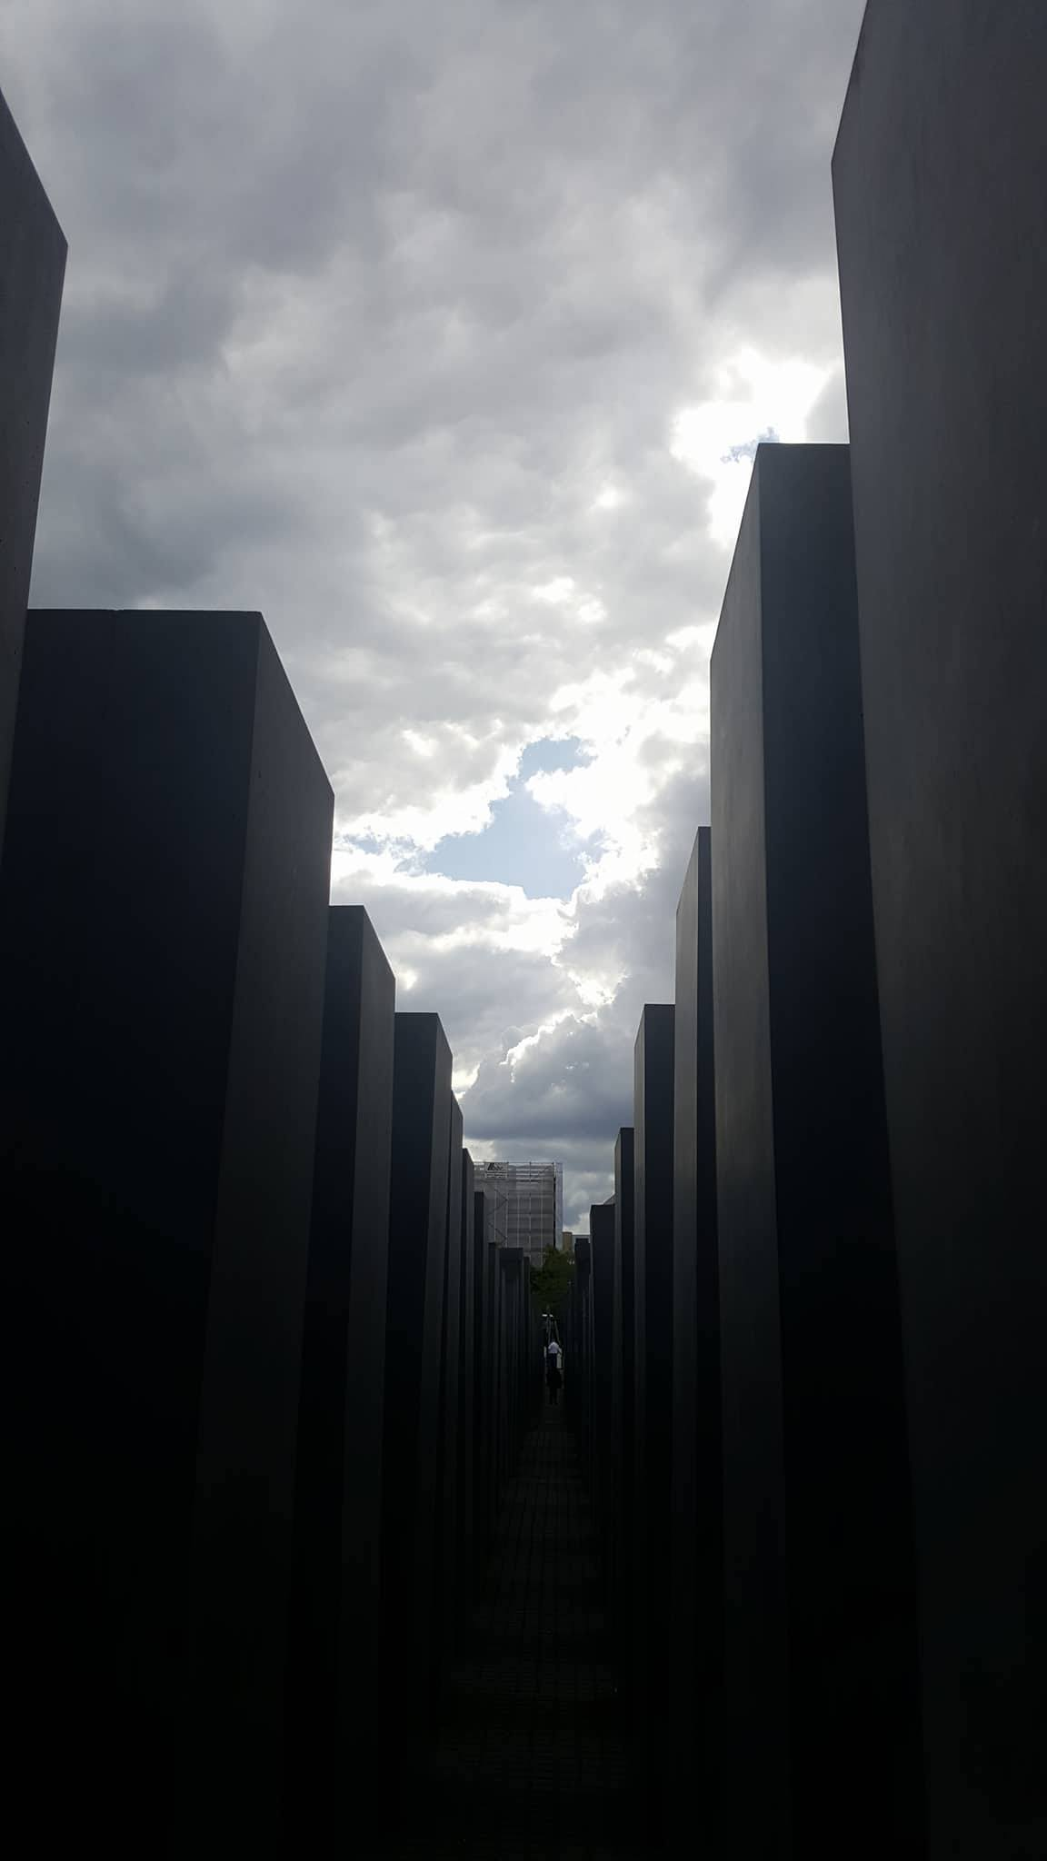
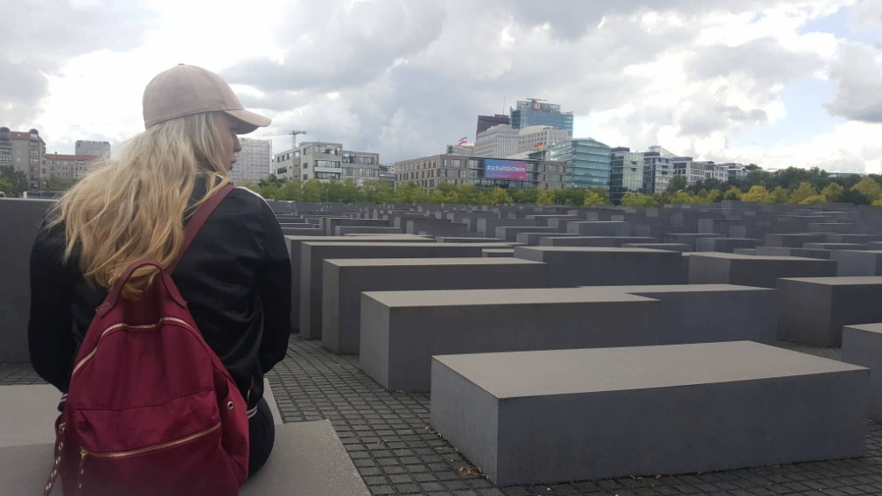

Slide 16
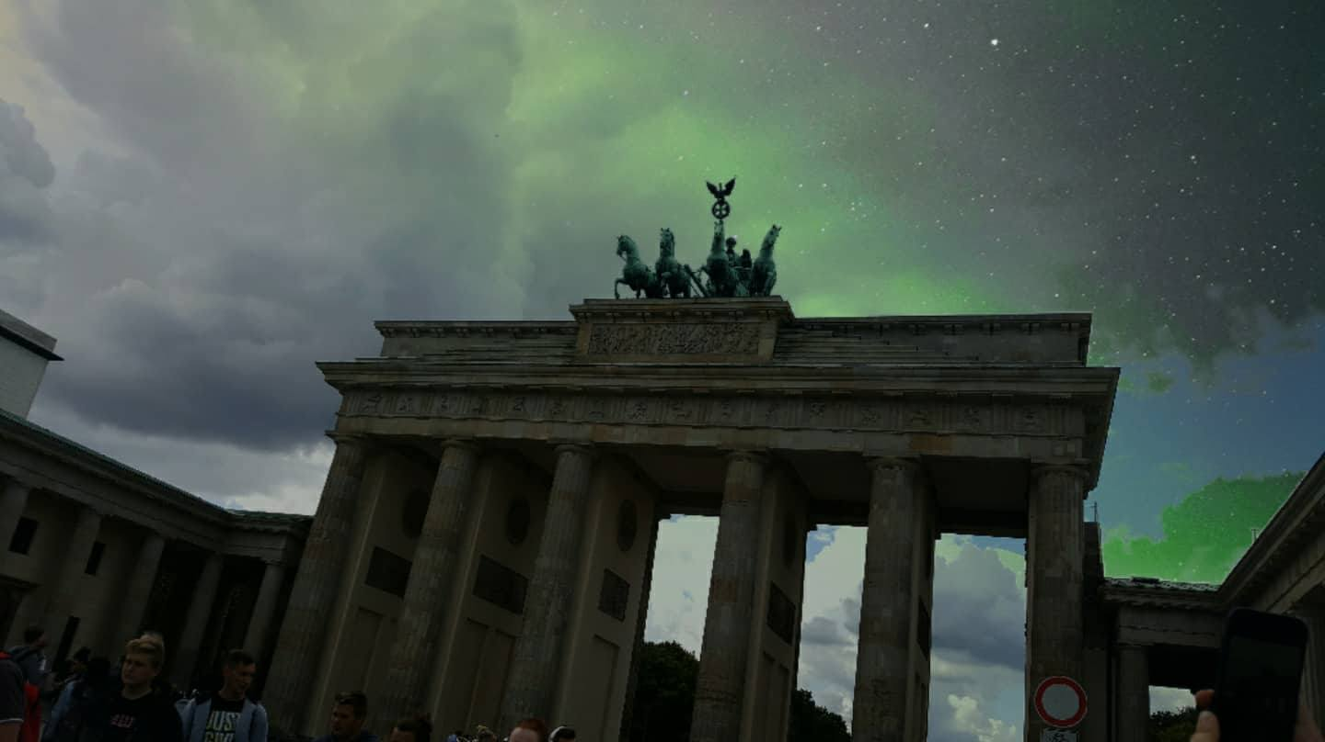

Slide 17
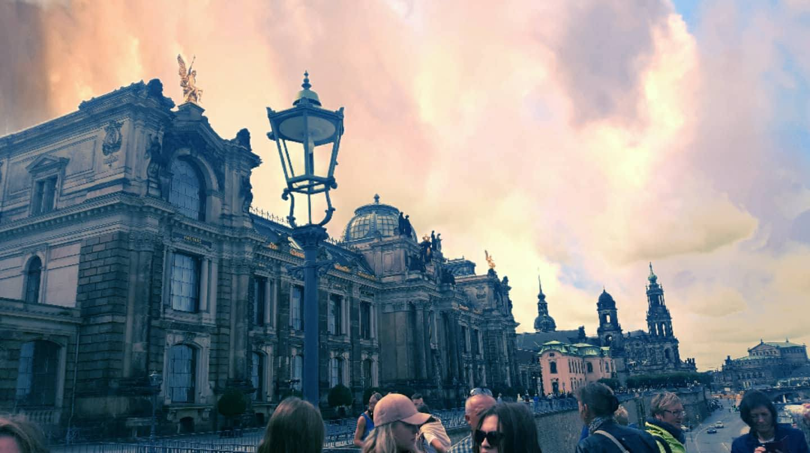
Mnie jednak oczarowało Drezno, bajkowe miejsce i na pewno chciałabym je zwiedzić z większą dokładnością.! ☺

Slide 18
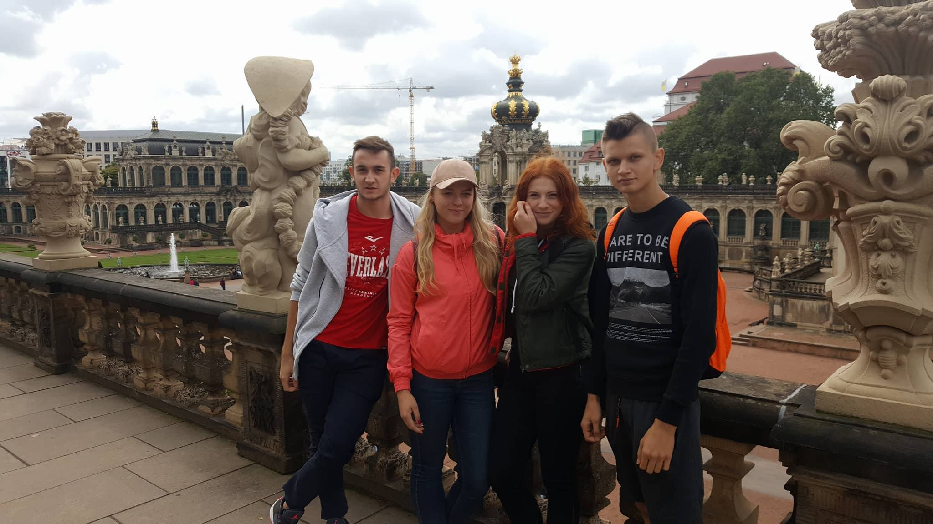
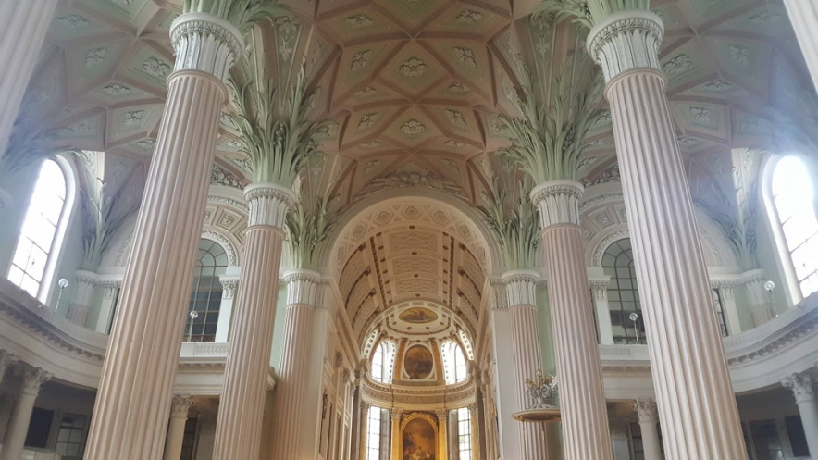
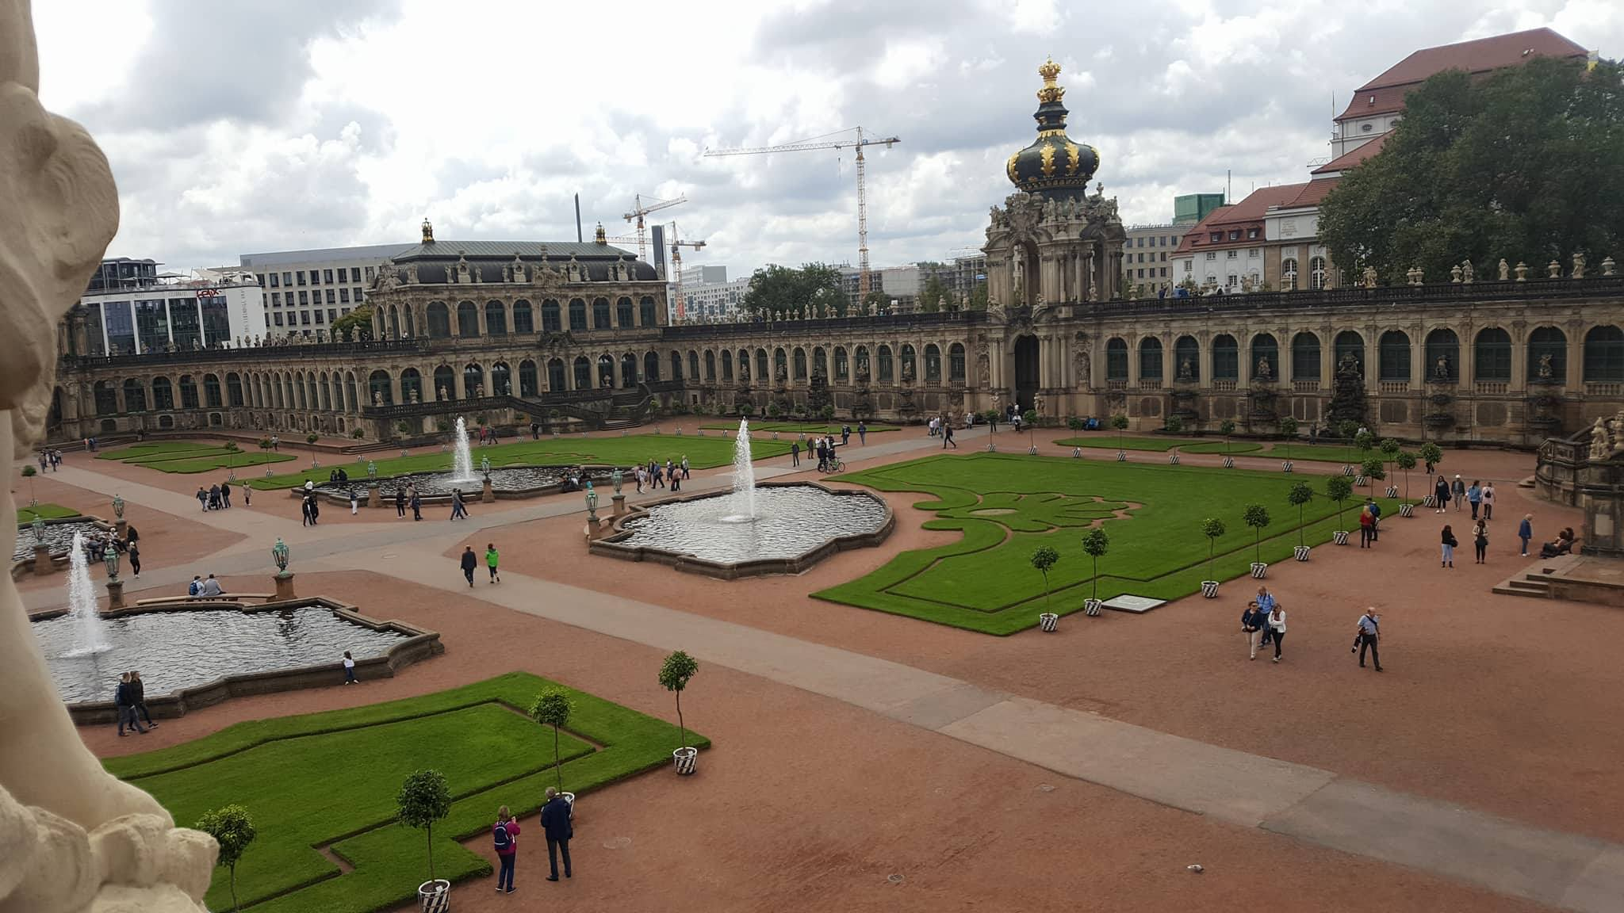

Slide 19
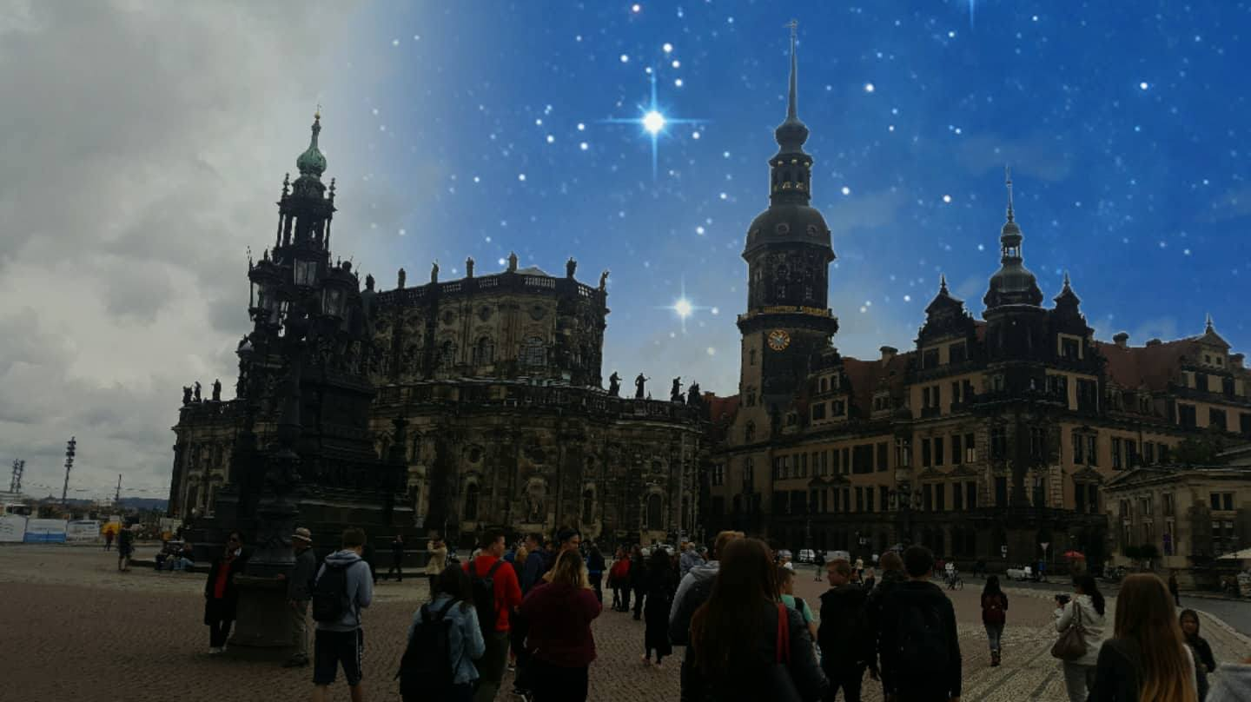
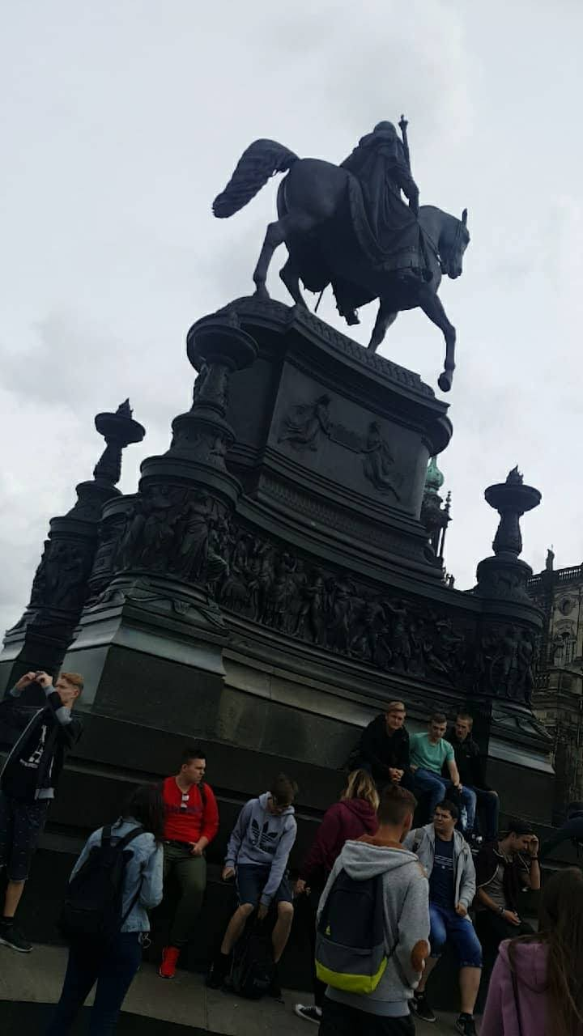
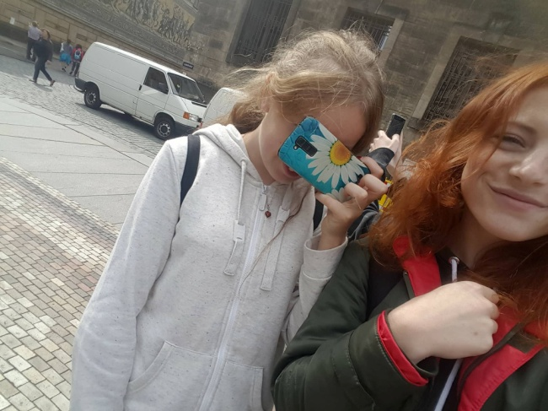

Slide 20
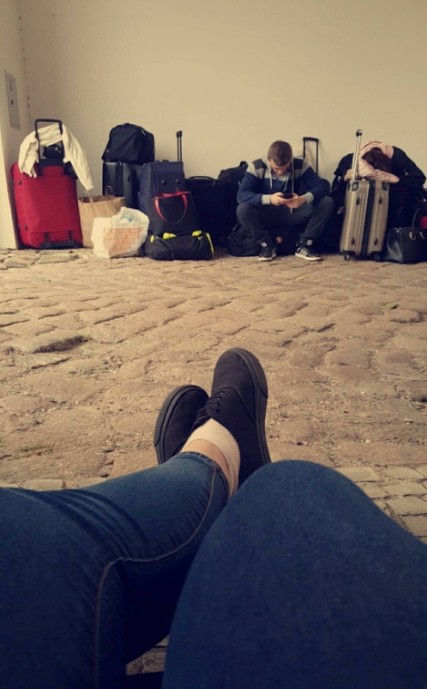
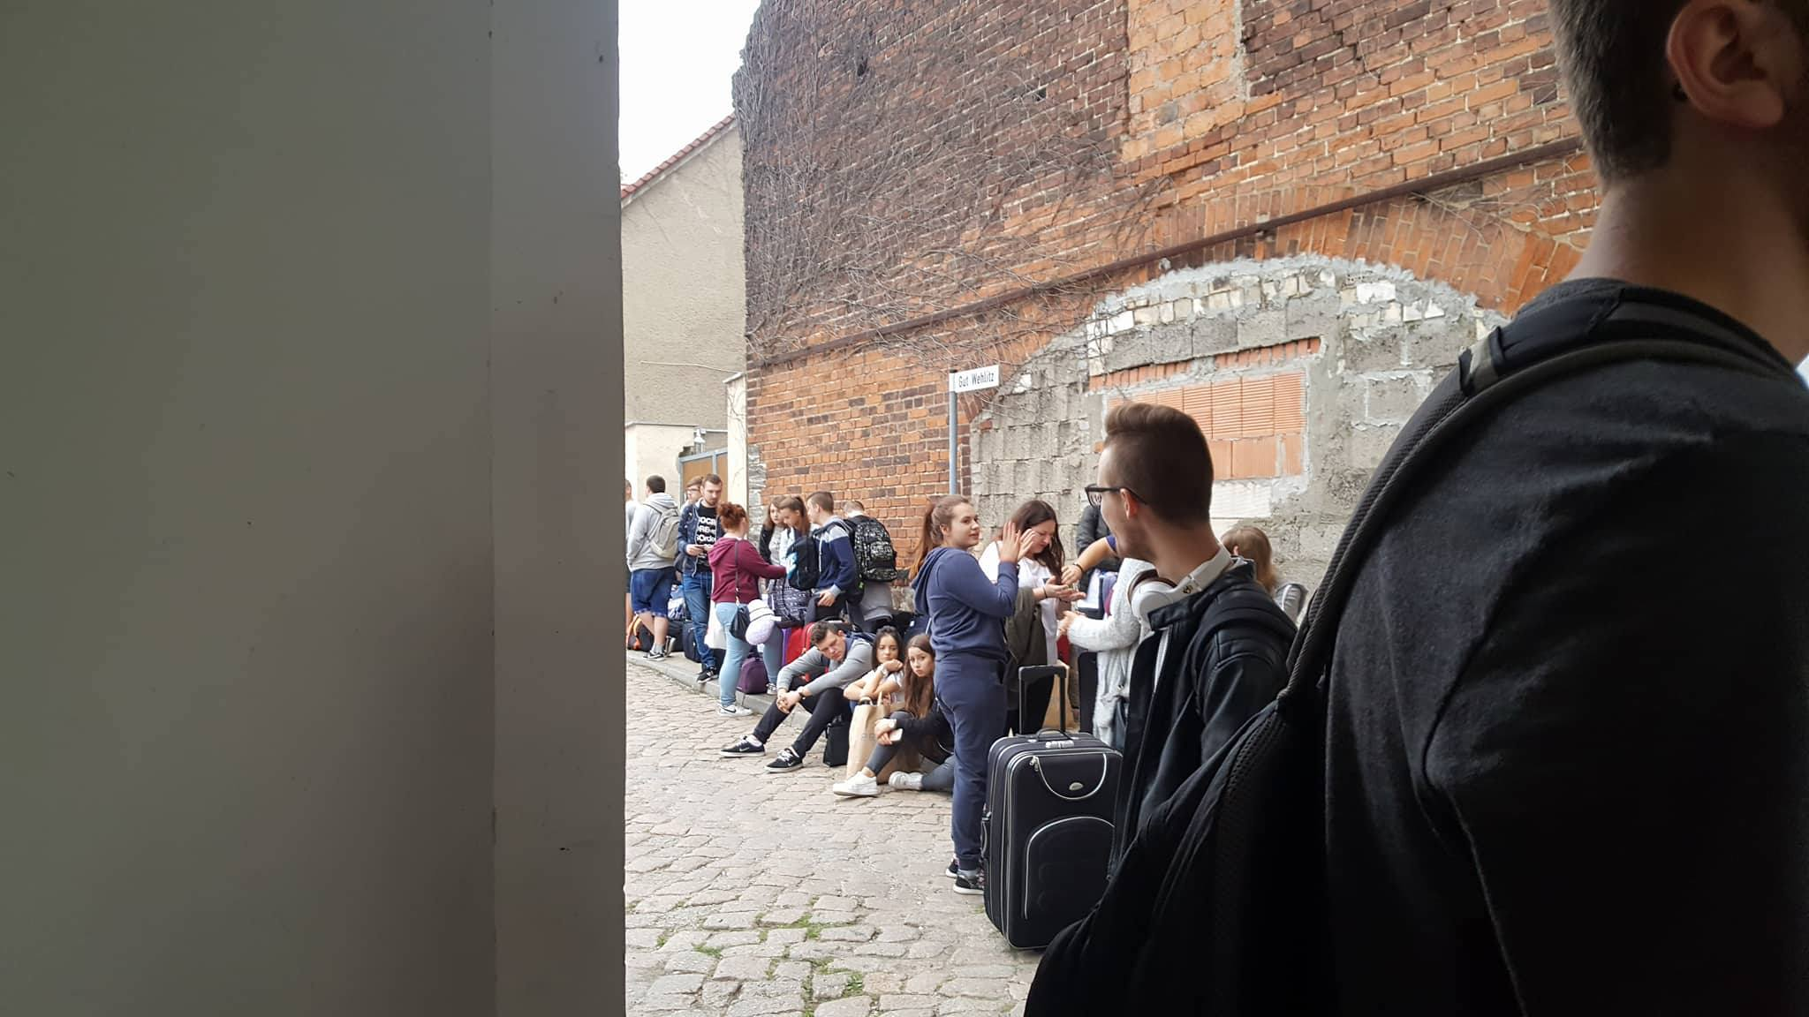
Zakończenie i wyjazd
Były gorsze i lepsze dni, łzy może i szczęścia i smutku. Myślę, że pomimo wszystkich naprzykrzających nam się chwil słabości czy marudzenia każdy jest zadowolony. Zdobyliśmy nowe doświadczenia, poznaliśmy inne tradycje, obyczaje, podszkoliliśmy język. Wróciliśmy uśmiechnięci, z certyfikatami i stęsknieni za rodzinami i domem. Bo jednak w domu najlepiej! ☺

Slide 21
Koniec
Kinga Felczak

